Slide 1
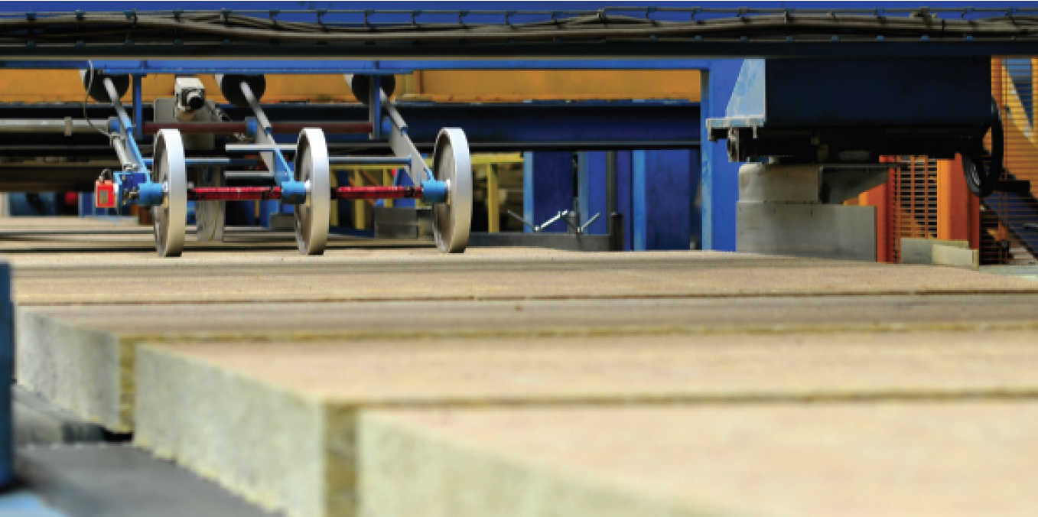
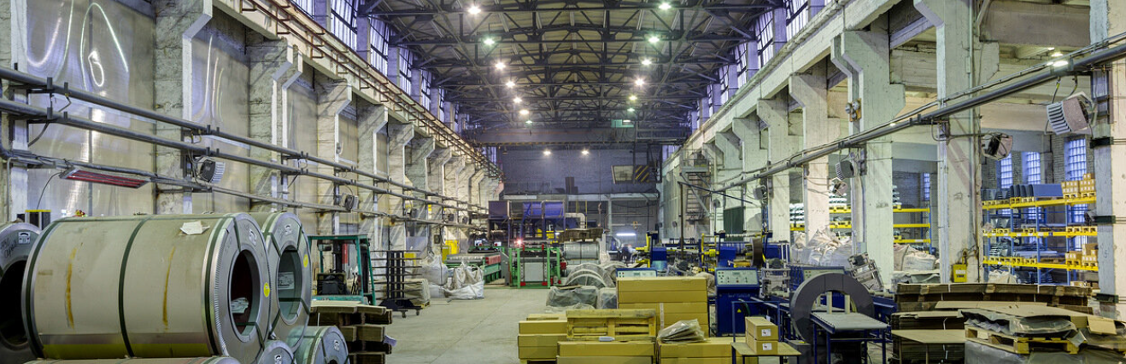
Завод по производству композитной черепицы
Завод «Люксард», г. Воскресенск

Slide 2
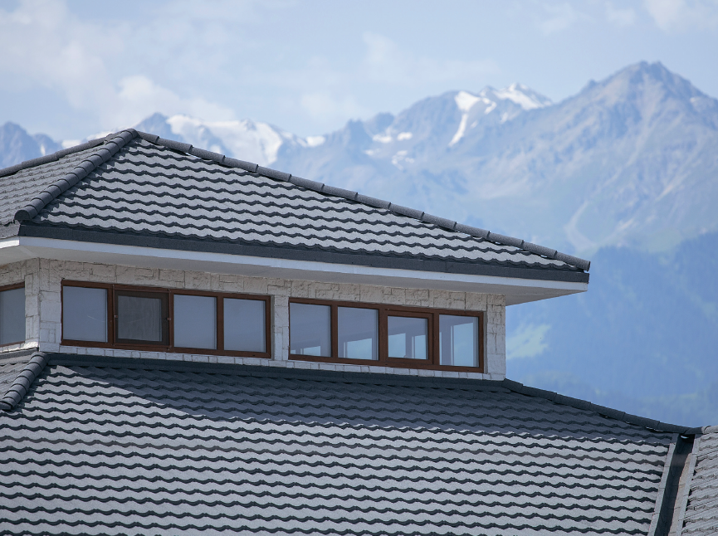
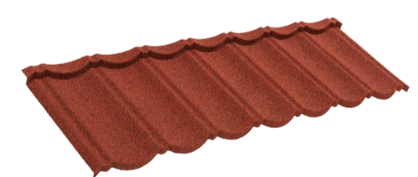
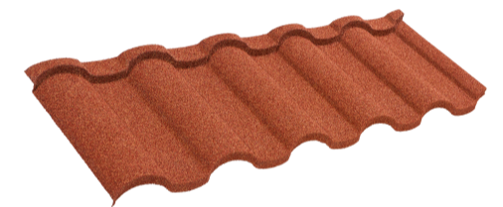
Содержание
1.
О заводе
2.
Производство композитной черепицы
3.
Лаборатория и контроль
4.
Ассортимент выпускаемой продукции
5.
Сертификаты и гарантия

Slide 3
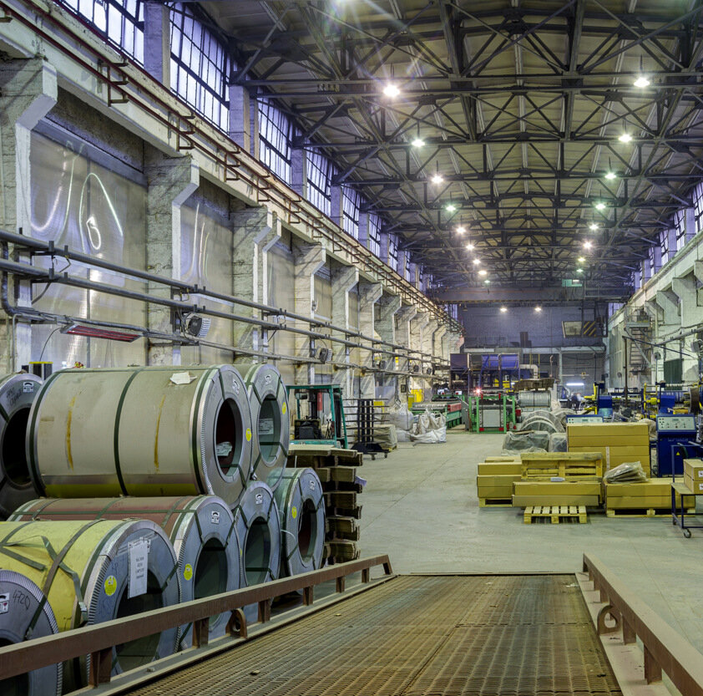
О заводе
ООО «Завод «Люксард» - первое в России производство композитной черепицы, запущенное в июле 2005 года в г. Воскресенске.
1 производственная линия
400 000 м² мощность производства композитной черепицы
600 000 шт. мощность производства комплектующих
ПРЕИМУЩЕСТВА:
Высокотехнологичная производственная линия
Автоматизированная система управления
Встроенные природоохранные системы
Контроль качества продукции на всех этапах
Производство нестандартной новой продукции под заказ клиента

Slide 4
Производство
Композитной черепицы

Slide 5

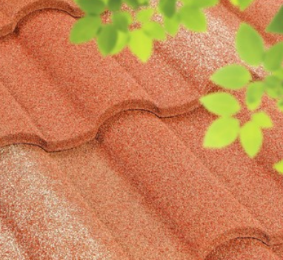

Преимущества композитной черепицы
Композитная черепица ТЕХНОНИКОЛЬ LUXARD – один из популярных видов кровельного покрытия высокого класса, занимает почетное место в ряду кровельных материалов премиум класса.
ЛЕГКИЙ ВЕС
Обладает легким весом и может монтироваться на облегчённые конструкции.
НАДЕЖНОСТЬ
  Металлический сплав выступает надежной основой черепицы, а каменные гранулы базальта оберегают ее поверхность долгие год.
СОХРАНЯЕТ ТИШИНУ
  Структура черепицы и свойства ее компонентов эффективно противостоят шуму дождя и града, сохраняя тишину в доме.
СТОЙКОСТЬ К ПЕРЕПАДАМ ТЕМПЕРАТУР
Не боится резких перепадов температур. Можно производить монтаж при температур до -20°С*.
ЖИВОПИСНАЯ КРОВЛЯ
* воспользоваться ремкомплектом возможно только при температуре от + 5°С
Красота натурального камня и благородные цвета кровли украсит любой фасад и подчеркнет архитектуру строения.

Slide 6
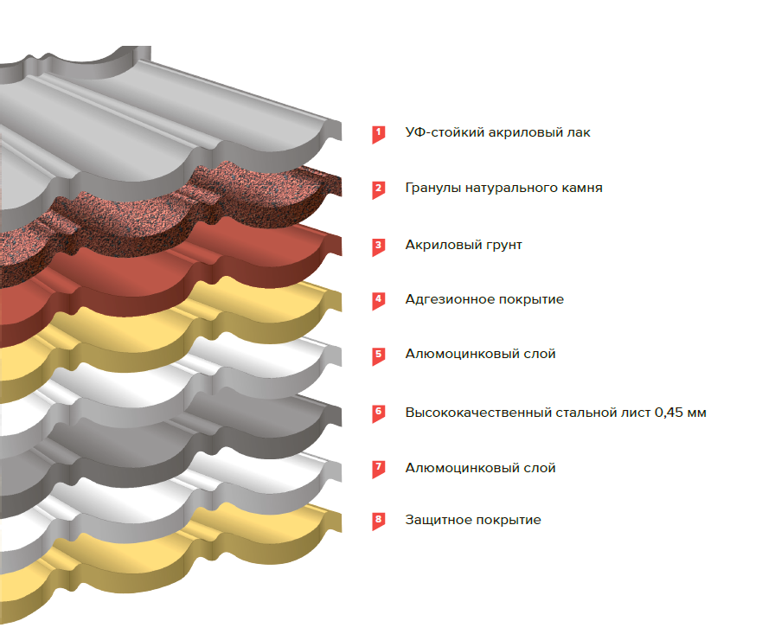
Композитная черепицы
По своему строению композитная черепица ТЕХНОНИКОЛЬ LUXARD – сложный комплекс с основой из высокопрочного стального листа толщиной 0,45 мм, покрытого с обеих сторон алюмоцинковым сплавом.
С обеих сторон сталь защищена алюцинком – патентованным сплавом цинка и алюминия, с добавлением частей кремния.
Алюцинк - новое слово в разработках защитных покрытий для стали, за счет свойств алюминия создавать вокруг себя инертную оксидную пленку алюцинк химически намного более стоек и защищает сталь от коррозии в разы дольше и надежнее, чем простое цинковое покрытие.
Сверху алюмоцинка на поверхность листа наносится еще одно защитное УФ-покрытие, которое защищает нижний слой от нагревания солнечными лучами.

Slide 7
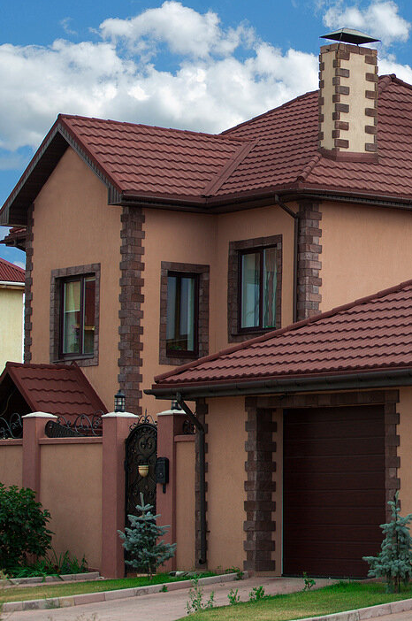
Процесс производства композитной черепицы состоит из нескольких стадий:
Создание профилей
Нанесение акрилового грунта
Нанесение гранулята
Нанесение защитного лака
Сушка
Упаковка и складирование

Slide 8
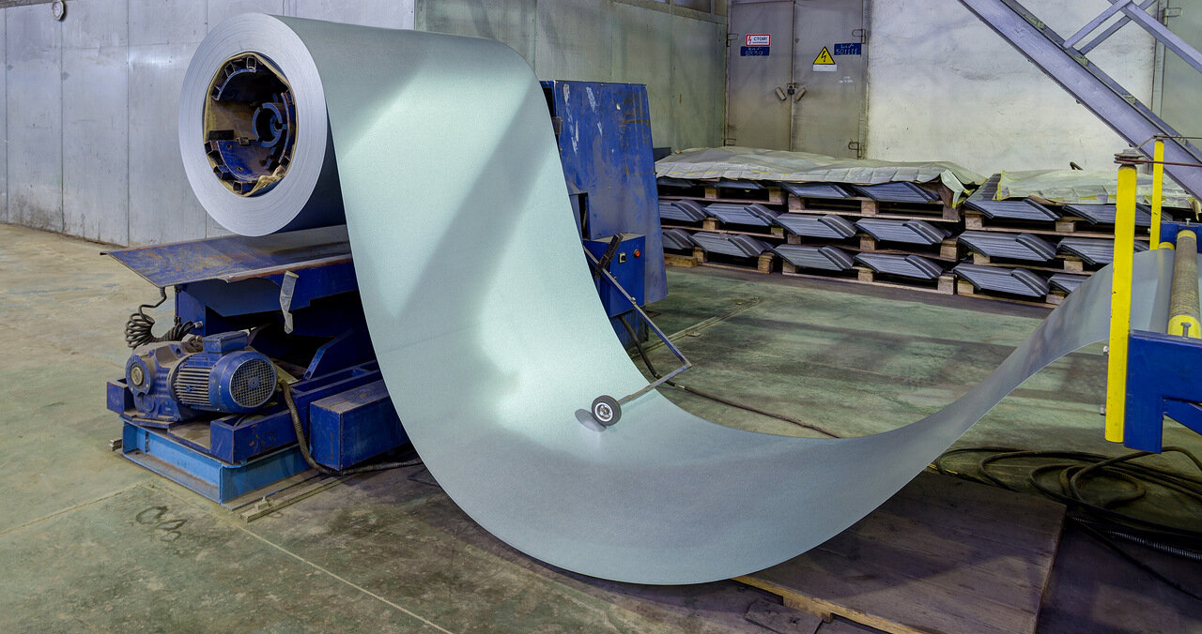
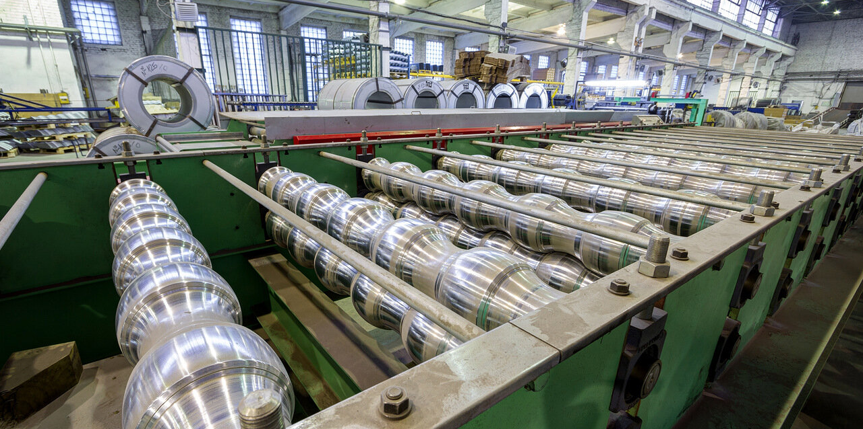
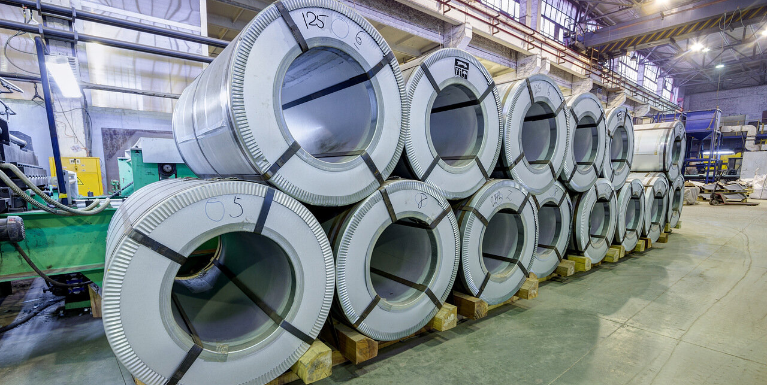
1. Создание профилей
Стальные рулоны подаются на линию. Чтобы сделать основу для черепицы, металл профилируется и подвергается холодному прессованию.
В качестве основы используется стальной лист, толщиной 0,45 мм, покрытый с обеих сторон алюмоцинковым сплавом – это сплав цинка и алюминия.
Такой сплав признан одним из самых лучших и подходящих для кровли. Ведь цинк обладает катодной защитой обрезного края, а также препятствует образованию царапин. Алюминий, в свою очередь, защищает композитную часть кровли от коррозии.

Slide 9
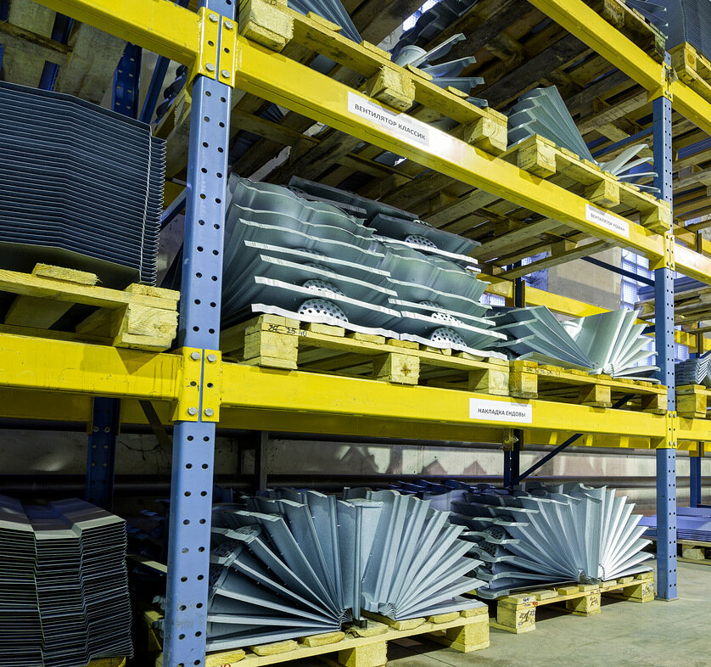
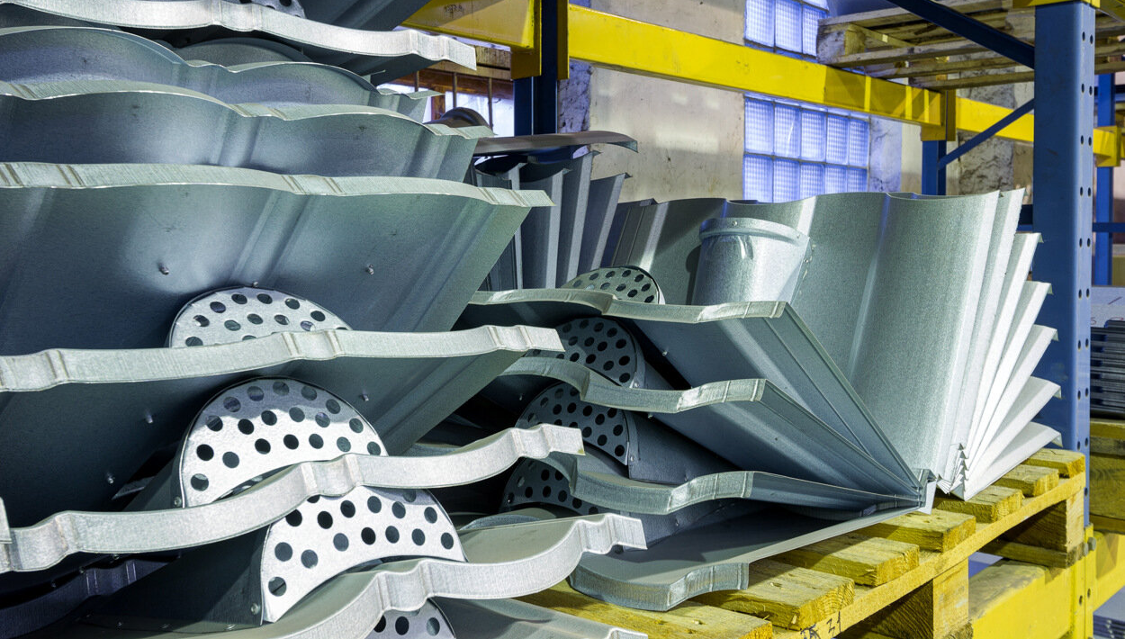
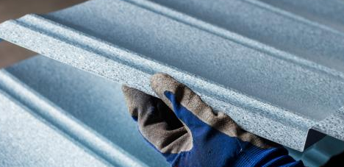
1. Создание профилей
В ассортименте существует 2 формы панелей и 15 разновидностей доборных элементов. Возможно изготовление нестандартных элементов кровли.

Slide 10
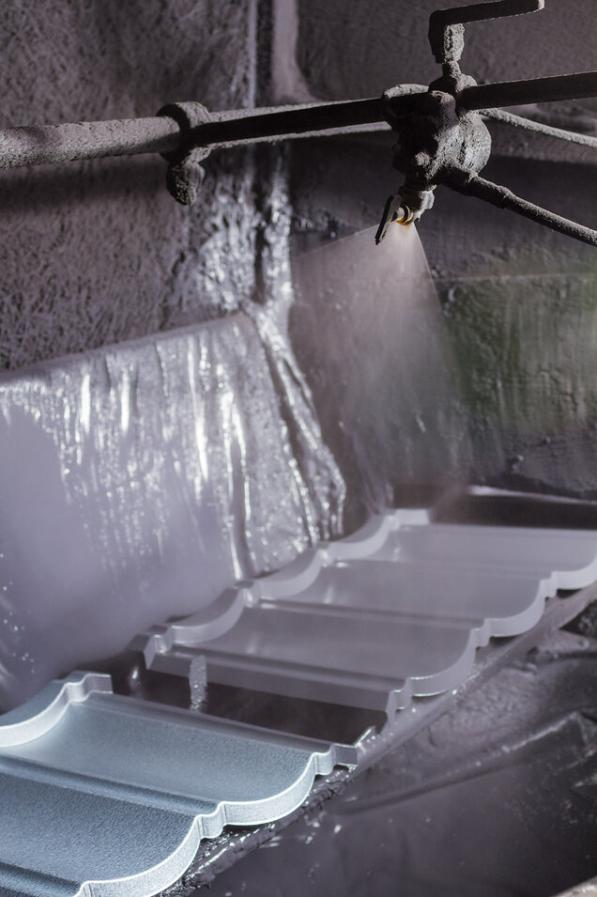
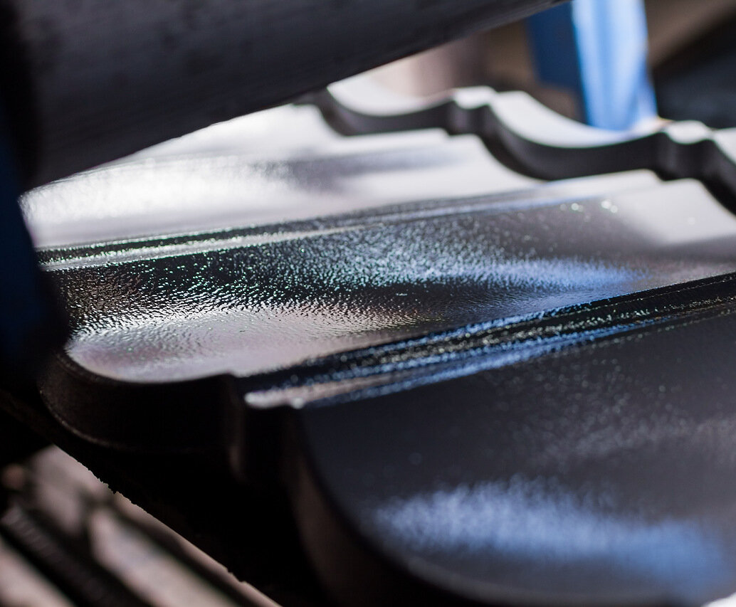
2. Нанесение акрилового грунта
Производство композитной черепицы начинается с нанесения на панели акрилового грунта.

Slide 11
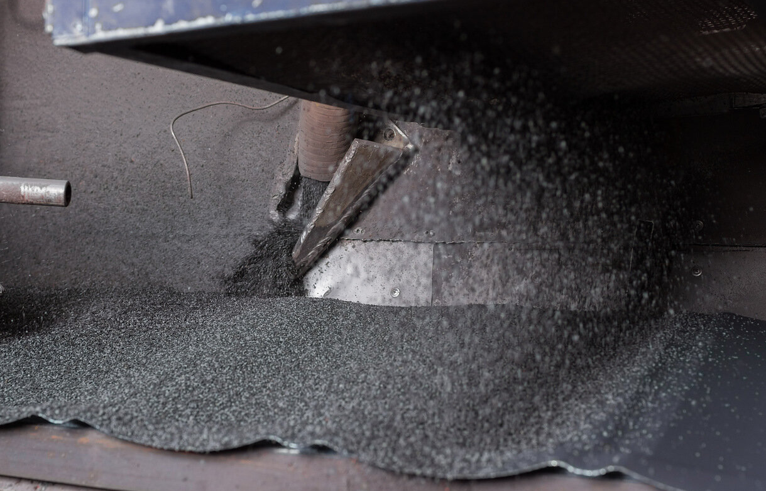
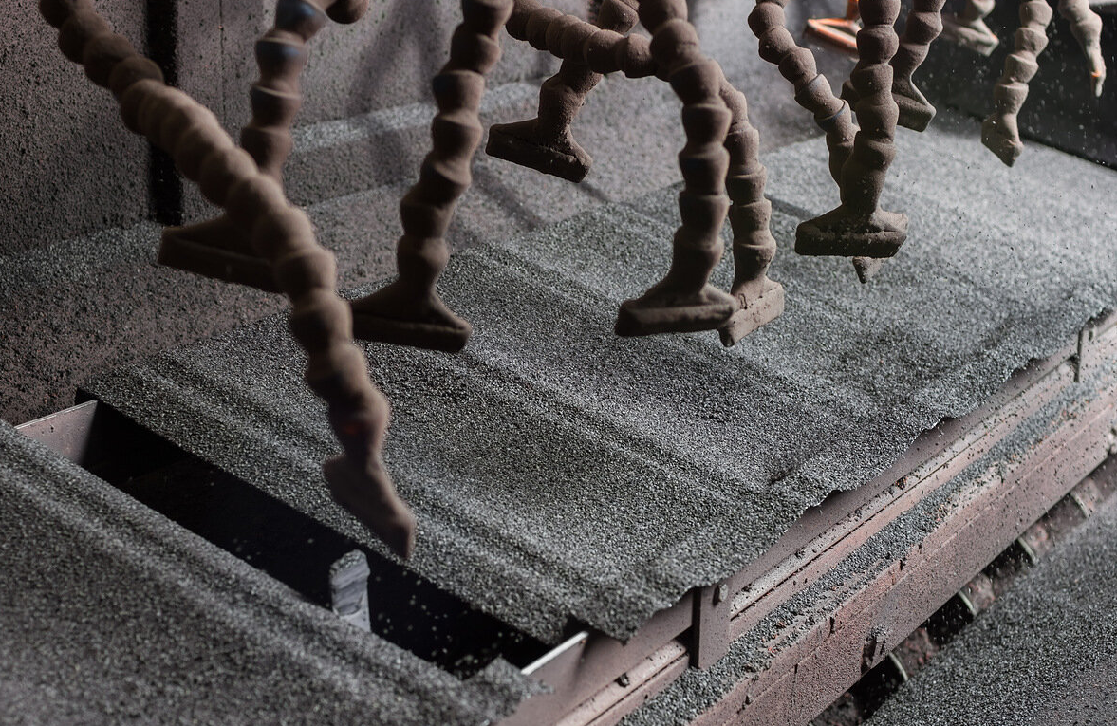
3. Нанесение гранулята
Следующий этап – нанесение базальтового гранулята и тонкого слоя УФ-стойкого акрилового лака (верхний слой). В производстве используется гранулят, произведенный на заводе Корпорации.
Каменные гранулы утапливают в слой акрилата. Помимо своих эстетических качеств, гранулят увеличивает износостойкость кровли, а также усиливает защиту от ультрафиолета.
Так как краситель внедряется непосредственно в процессе производства гранулята, он не боится жарких солнечных лучей, обильных осадков, снега и ветра. Композитная черепица способна несколько десятков лет сохранять свой первоначальный вид, независимо от любых внешних воздействий.
Верхний слой композитной черепицы – это чистый акрилат, такое покрытие защищает кровлю от солнца.

Slide 12
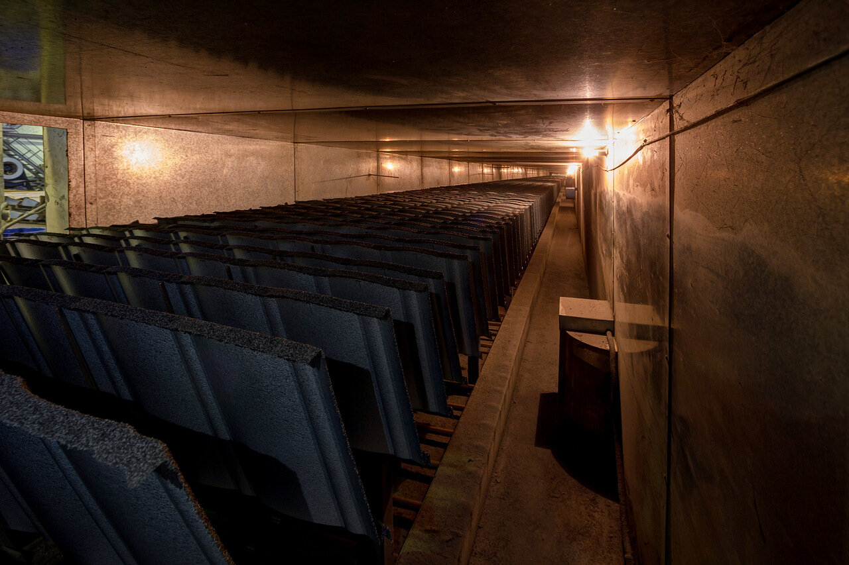
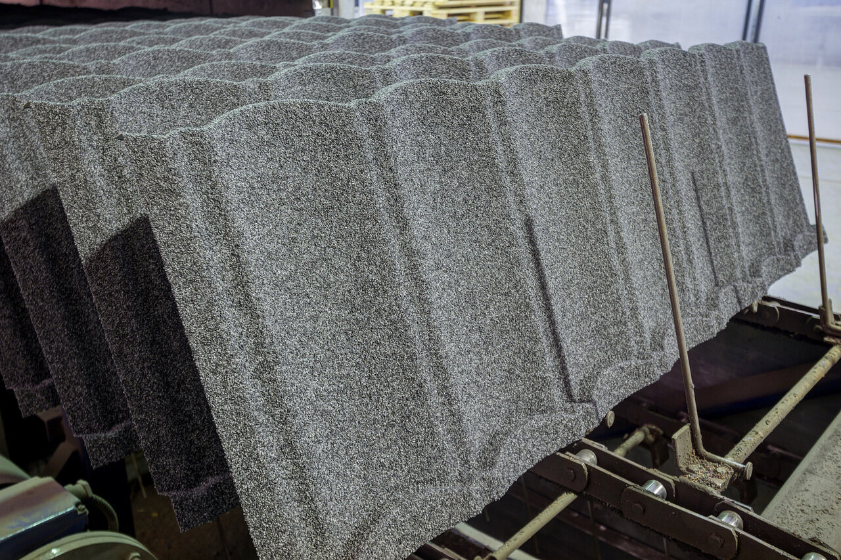
4. Температурный обжиг
Затем листы черепицы проходят специальную печь, где сушатся в процессе постоянного движения конвейера 50 мин при температуре 80°С, после чего охлаждаются.
Процесс сушки позволяет надежно закрепить гранулы в акриловом грунте.

Slide 13
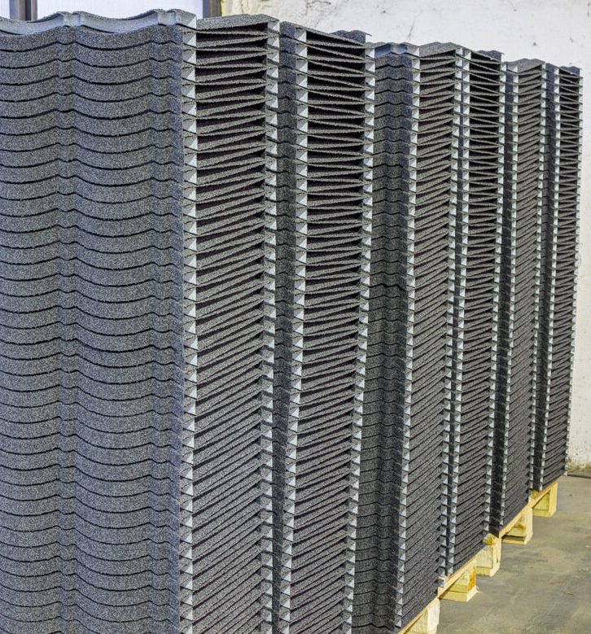
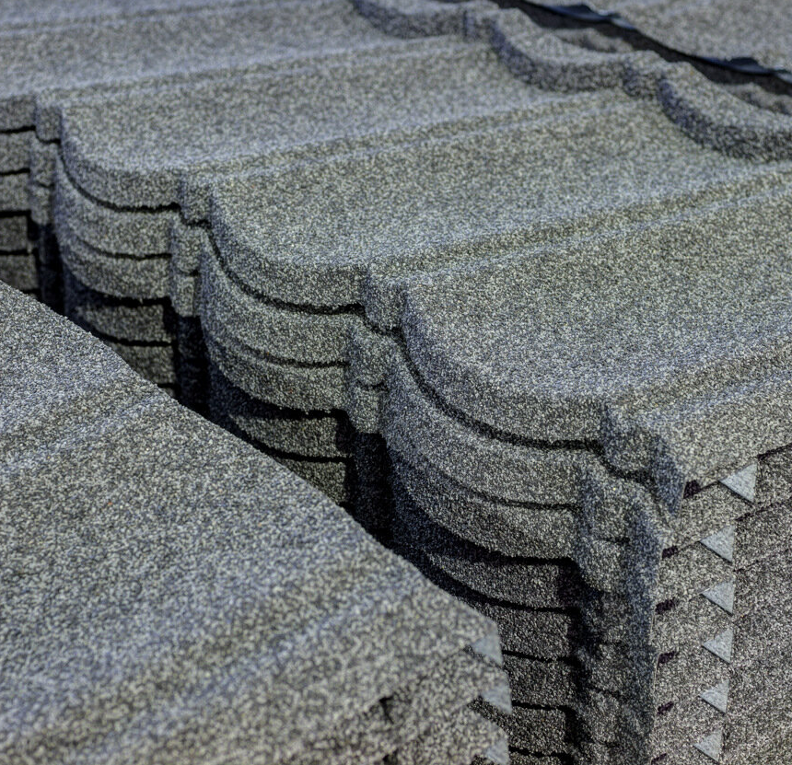
5. Упаковка и складирование
Последний этап – упаковка складирование готовых изделий. Палеты с заказом формируются под конкретный объект.

Slide 14
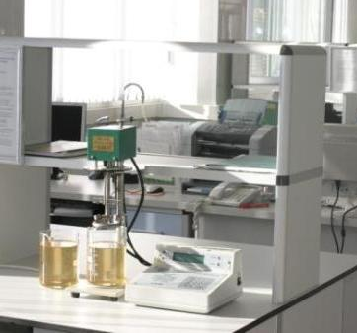
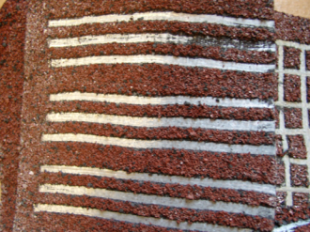
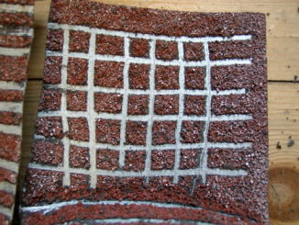
Лаборатория и Контроль качества
Многоступенчатый контроль качества выпускаемой продукции дает возможность производителю уверенно гарантировать сохранность основных свойств композитной черепицы ТЕХНОНИКОЛЬ LUXARD в течение 50 лет.
Одно из ключевых испытаний — испытание на адгезию покрытия каменной крошки к металлу.
Надрезы производятся специальным инструментом после кипячения образцов в воде в течение 30 минут.
Четкие и ровные края тонких полос и квадратиков свидетельствуют о надлежащем качестве адгезии. В противном случае покрытие срезается целиком по ширине рабочей части инструмента, тонких полос и квадратиков не получается.

Slide 15
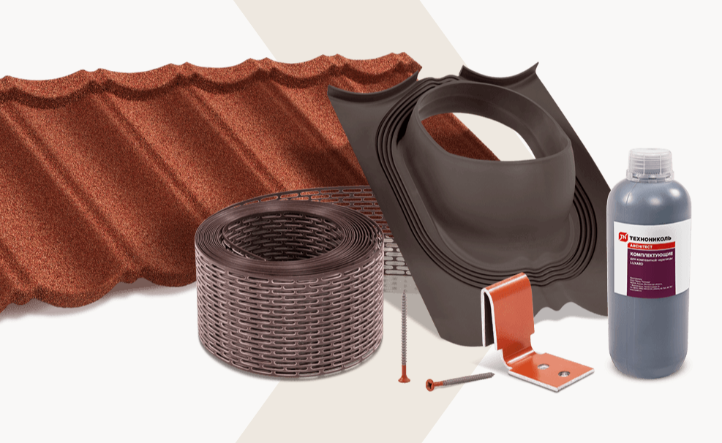
ассортимент
Коллекция ТЕХНОНИКОЛЬ LUXARD представлена в виде 2 форм панелей в 9-ти цветовых решениях. Завод также осуществляет производство и поставку всех комплектующих для устройства кровли из композитной черепицы.
Наши возможности:
Изготовление нестандартного цвета (в наличии все оттенки гранул, которые используются при производстве гибкой черепицы ТЕХНОНИКОЛЬ SHINGLAS
Без увеличения стоимости
Без ограничения по объему

Slide 16
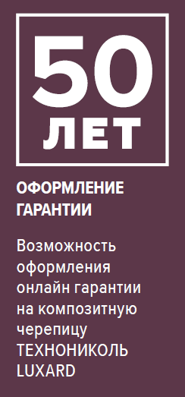
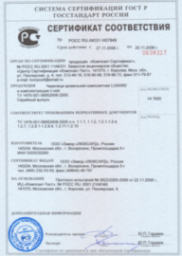
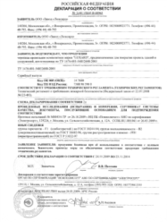
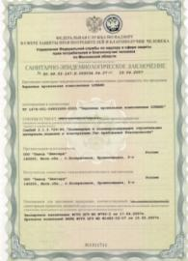
Сертификаты и гарантия
Сертификат соответствия
Декларация о соответствии. Показатели: г1 (слабогорючий); в2 (умеренновоспламеняемый); рп1 (нераспространяющий)
Санитарно – эпидемиологическое заключение

Slide 17

Спасибо за внимание!
140204, Московская обл., г. Воскресенск, Промплощадка, 5 г
тел./факс: (495) 232-53-59
(496) 444-87-93
https://luxard.ru/
8 800 600 05 65
ПРОФЕССИНАЛЬНЫЕ КОНСУЛЬТАЦИИ

